Slide 1
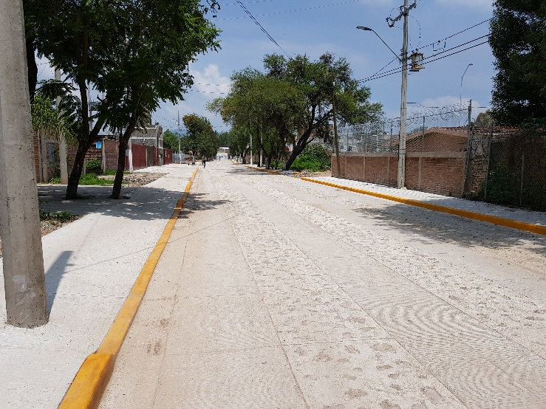
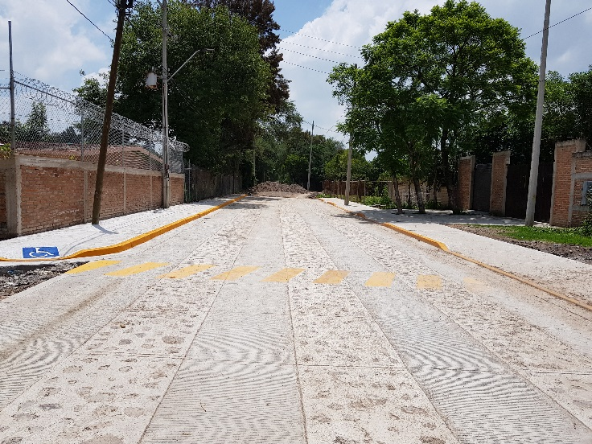
PAVIMENTACION DE CALLE CAMINO REAL 1ª ETAPA (TRAMO CALLE DEL PUENTE A CALLE SIN NOMBRE)
PRESUPUESTO DE LA OBRA con IVA : $3,542,046.29
DESCRIPCION DE LOS TRABAJOS
SE REALIZO TRAZO Y NIVELACION DE TERRENO NATURAL POR MEDIOS MECANICOS,
EXCAVACIONES, CARGAS Y ACARREOS,
FORMACION DE TERRACERIAS, SUBRASANTE Y BASE HIDRAULICA,
BANQUETAS Y GUARNICION DE CONCRETO,
HUELLAS DE CONCRETO Y PIEDRA AHOGADA EN ARROYO.
PINTURA EN GUARNICIONES Y SEÑALETICA VERTICAL.
ADECUACIONES EN AFECTACIONES.
SAN FRANCISCO DEL RINCÓN, GTO.

